Slide 1

Служба ранней помощи
ГКУ «Курганский дом ребенка специализированный»

Slide 2
      Служба предназначена для оказания помощи детям в возрасте от 0 до 3 лет с ОВЗ и риском появления таких ограничений, детьми с инвалидностью, а так же родителям (законным представителям) детей указанных групп, проживающих на территории города Кургана и области

Slide 3
Цель службы ранней помощи
Содействие оптимальному развитию детей и формирование психического здоровья.
Благополучие их социализации и адаптации в обществе.
Нормализация жизни семьи.
Повышение компетентности родителей (законных представителей)проживающих на территории города Кургана и области.

Slide 4
Задачи службы ранней помощи
Методическое обеспечение выявления детей раннего возраста.
Междисциплинарная оценка основных областей развития ребёнка.
Проведение психолого-педагогического обследования детей.
Ранняя помощь ребёнку и семье.
Информационная и социально-психологическая поддержка родителей и семьи.

Slide 5
Форма организации службы ранней помощи
технологии и методы работы специалистов СРП определяются самостоятельно;
самостоятельно разрабатывается годовой план;
для организации деятельности СРП привлекаются специалисты ГКУ “Курганский дом ребёнка специализированный”.

Slide 6
Специалисты службы ранней помощи
руководитель службы ранней помощи;
врач-педиатр;
невролог;
педагог-психолог;
учитель-логопед;
медсестра по массажу;
инструктор ЛФК;
специалист по социальной работе

Slide 7
В работе службы применяются следующие формы
диагностические сеансы;
индивидуальные и групповые коррекционно-развивающие занятия с детьми, совместно с родителями;
индивидуальные и групповые консультации.

Slide 8
Продолжительность реализации индивидуального курса составляет
21 календарный день.
При необходимости может осуществлен повтор через 3 месяца.
Услуги оказываются ежедневно в учреждении.

Slide 9
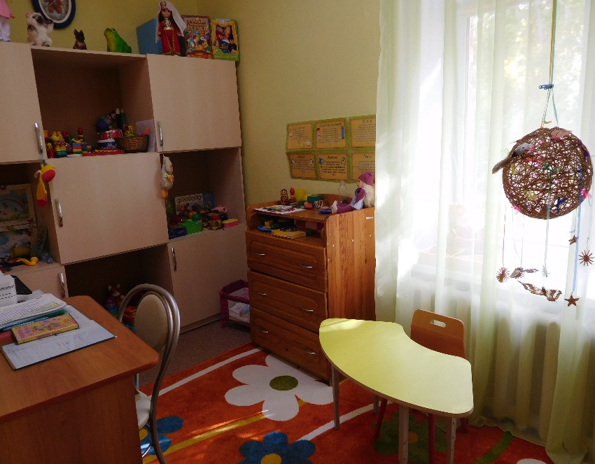
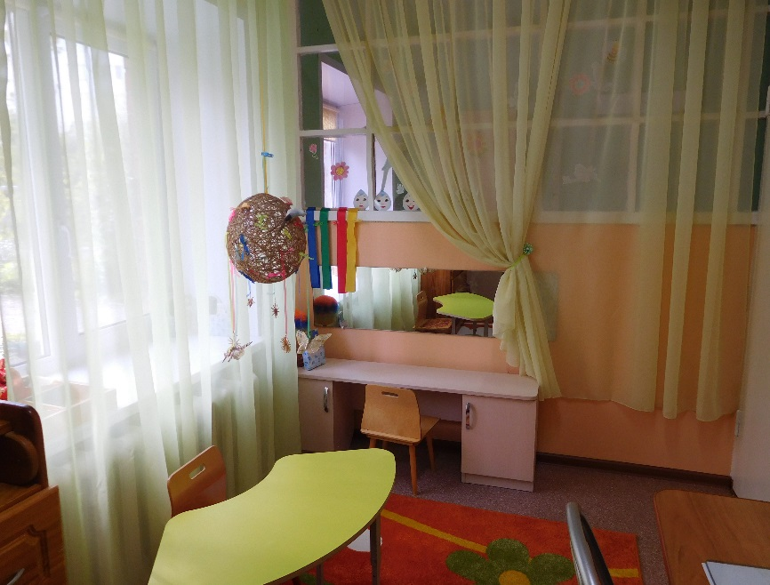
Кабинет логопеда

Slide 10
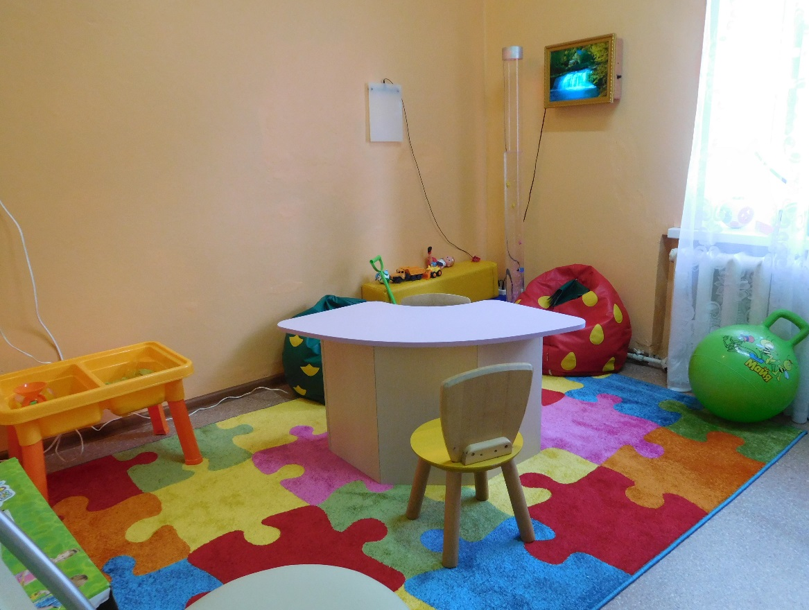
Кабинет психолога

Slide 11
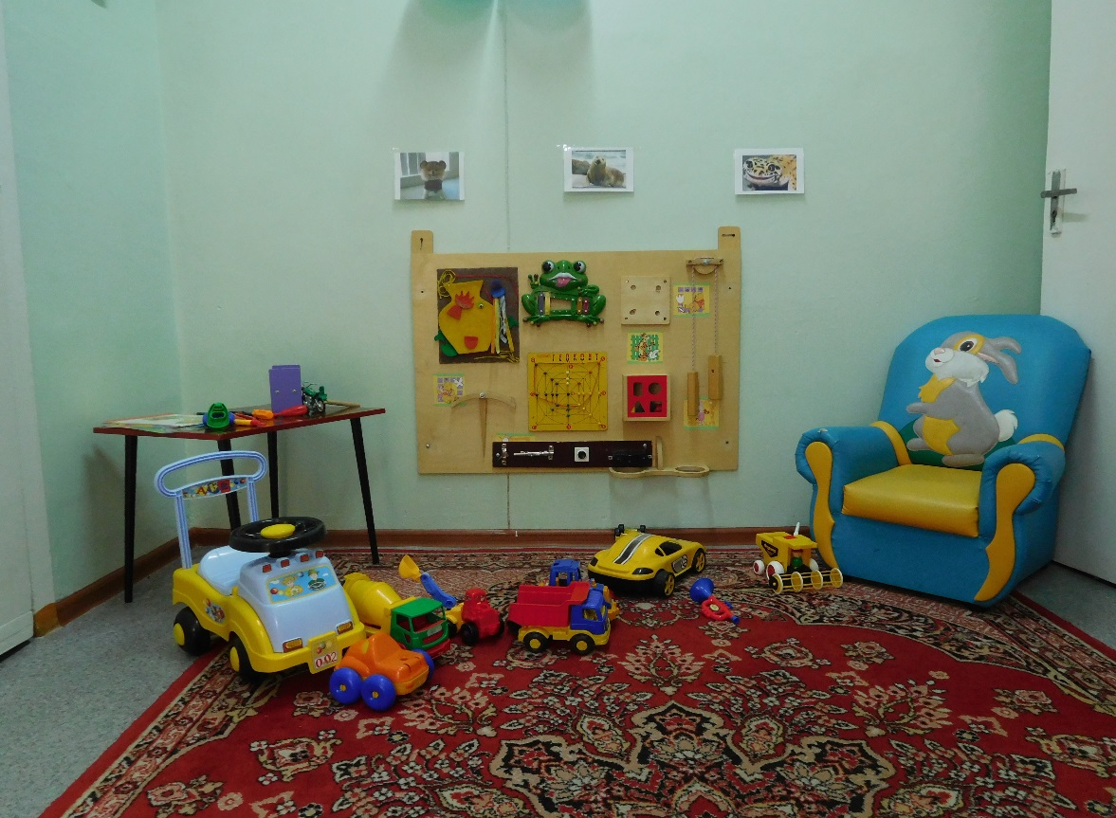
Игровая зона

Slide 12
Мобильная бригада
Сформирована мобильная бригада ранней помощи для проведения выездных сессий на базе консультативных пунктов ранней помощи города Кургана и области.
Оказывается методическая помощь районным специалистам, работающим в системе ранней помощи.

Slide 13
Состав мобильной бригады службы ранней помощи
педагог-психолог;
логопед;
массажист;
инструктор ЛФК.
специалист по социальной работе.

Slide 14
Режим работы службы ранней помощи
С 8.00 -16.00 (ежедневно)
Суббота, воскресенье-выходной
наш адрес: г. Курган, 2 мкр-н, д.13а

Slide 15
Организация работы горячей линии службы ранней помощи
«горячая линия» – оказание консультативной помощи для родителей и специалистов по проблемам раннего развития
посредством телефонной связи 1 раз в неделю в течение 3-х часов
среда с 9.00 -12.00
тел: 47-33-39; 47-00-58

Slide 16
Спасибо за внимание!

